Slide 1
Validação de métodos analíticos
2020
Notes:
Como vimos na primeira aula teórica, para que o sistema de garantia de qualidade seja apropriado para a fabricação de medicamentos, este sistema (garantia de qualidade) deve assegurar que:
♦ Os medicamentos sejam projetados e desenvolvidos de forma que levem em consideração as necessidades das boas práticas de Fabricação, boas práticas de Laboratório e de boas práticas Clínicas;
♦ As operações de produção e controle sejam claramente especificadas por escrito e que as exigências de boas práticas de Fabricação sejam adotadas;
♦ As responsabilidades gerenciais estejam claramente especificadas na descrição dos serviços;
♦ Sejam tomadas providências quanto à fabricação, ao suprimento e a utilização correta das matérias-primas e materiais de embalagem;
♦ Todos os controles necessários sobre as matérias-primas, produtos intermediários, produtos a granel e outros controles em processo, além das calibrações e das validações, sejam realizados;
♦ produto acabado seja corretamente processado e conferido segundo procedimentos definidos;
♦ Os produtos farmacêuticos não sejam vendidos ou fornecidos antes que o pessoal autorizado ateste que cada lote tenha sido fabricado e controlado de acordo com os requisitos do registro e os regulamentos relevantes quanto à sua produção, controle e liberação;
♦ Sejam tomadas as providências necessárias para garantir, tanto quanto possível, que os produtos farmacêuticos sejam armazenados pelo fabricante, distribuídos e consequentemente manuseados de forma que a qualidade dos mesmos seja mantida por todo o prazo de validade;
♦ Haja procedimento de auto-inspeção e/ou auditoria da qualidade, que avaliem regularmente a efetividade e a aplicação do sistema de garantia da qualidade;
♦ Os equipamentos da área de fabricação e de laboratório de análise devem ser qualificados;
♦Exista a validação de metodologias analíticas, de processos e de limpeza
Fonte:
Validação de métodos analíticos- É o estabelecimento de provas documentais que um procedimento analítico conduzirá, com um elevado grau de segurança, à obtenção de resultados precisos e exatos, dentro das especificações e atributos de qualidade previamente estabelecidos.
Qualificação de equipamentos- é definida como a ação de provar que qualquer equipamento funciona corretamente e leva aos resultados esperados. Qualificação pode ser dividida em Qualificação de instalação, qualificação operacional e qualificação de performance.

Slide 2
Métodos susceptíveis de serem validados
Ensaios de identificação;
Ensaios para a determinação do fármaco de interesse de uma matéria prima ou de um medicamento;
Ensaios para a determinação de características farmacotécnicas inerentes (ex. teste de dissolução);
Ensaios de limite de impurezas e quantificação de impurezas em matérias primas e medicamentos;
Ensaios para a determinação de fármacos em fluídos biológicos e em produtos naturais;
Ensaios microbiológicos.
Notes:
Razões que justificam a validação de métodos analíticos
Demonstrar que os métodos são adequados aos propósitos das análises nas condições descritas. A validação é um ferramenta que permite obter as provas documentadas da adequação dos métodos;
Trabalhar com métodos que oferecem confiança e segurança dos resultados, os quais por sua vez minimizará o número de falhas e repetições permitindo uma redução de custos;
Trabalhar com métodos validados permite não somente o conhecimento do método analítico como também cumpre com as exigências legais tanto do registro de medicamentos, como também, da Boas Práticas de Laboratório, com a finalidade de assegurar a qualidade e eficácia do produto;
A validação é também um passo ou requisito prévio dos processos de transferência de métodos analíticos.
Para iniciar a Validação é necessário previamente:
Ter o fármaco perfeitamente caracterizado;
Trabalhar com uma formulação definida (em caso de medicamentos), pois mudanças na composição das formulações, inclusive de excipientes, afetará o procedimento analítico;
Trabalhar suficientemente com o método de análise de modo que o conhecimento sobre este método nos ofereça garantias de que a validação pode ser satisfatória. Somente quando o procedimento analítico estiver definido em todos os detalhes e se tem a certeza de que as condições experimentais descritas são as ideais, para que os resultados esperados sejam alcançados, deve-se iniciar a validação.

Slide 3
Parâmetros da validação de métodos analíticos
O método analítico é validado completamente quando avaliado por cinco parâmetros:
Especificidade e seletividade;
Linearidade e faixa trabalho;
Precisão;
Exatidão;
Limites analíticos (limite de detecção e limite de quantificação);

Slide 4
Especificidade e Seletividade
Os parâmetros, especificidade e seletividade, determina a capacidade do método analitico para medir e/ou identificar simultaneamente ou separadamente os analitos de interesse de forma inequivoca.
Especificidade
tem a capacidade de responder apenas a um analito de interesse presente numa mistura complexa, não existindo interferentes no método.
Seletividade
avalia a capacidade de um método identificar um analito e um número restrito de interferentes numa mistura complexa
Notes:
A seletividade de um método analitico cromatografico não é suficientemente demonstrada pela comparação do tempo de eluição do analito em mistura com o tempo de eluição de um padrão de referêPncia, pois podemos ter a coeluição de duas substancias num mesmo pico cromatografico. Para assegurar a seletividade do método analitico cromatográfico é necessário a comprovação de interferentes com a aplicação de técnicas complementar adequadas. Entre as combinações possíveis pode-se citar as seguintes:
Cromatografia liquida de alta eficiência (HPLC) acoplada a um detector de diodos (DAD);
HPLC/Espectrometria de massa;
HPLC com confirmação por colunas de diferentes polaridade;
Cromatografia à gás/Espectrometria e massa;
Cromatografia à gás/Espectroscopia de infravermelho com transformada de Fourier

Slide 5
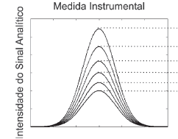
Linearidade do Método Analítico
Sinal analítico pode ser a área ou altura do pico cromatográfico, pode ser a absorvância de um método espectrofotométrico
A linearidade de um método expressa a faixa na qual o sinal analítico, denominada variável dependente yi, é linearmente proporcional à sua concentração, denominada variável independente xi, e a equação matemática que descreve proporcionalidade entre yi e xi é conhecida como curva analítica ou curva de calibração.
Notes:
Para avaliar a linearidade existe critérios mínimos aplicáveis a qualquer procedimento:
Dentro da faixa estabelecida se recomenda estudar no mínimo 5 níveis de concentração em triplicata (K=5, n de réplicas =3), com um total de 15 determinações;
Para realizar as analises se recomenda ter pesadas independentes (por exemplo 15 pesadas), já que assim se elimina possíveis erros sistemáticos que se poderia ter partindo de uma única pesagem e realizando diluições. No entanto, para avaliar a linearidade de impurezas somente se utiliza diluições sucessivas já que normalmente se trabalha com concentrações muito baixas e isto dificultaria as pesagens.
As amostras a analisar podem preparar-se a partir de padrões de referência do analito de concentração conhecida, ou a partir de um lote de concentração conhecida da especialidade farmacêutica terminada (matéria prima ou medicamento). Desta última forma o estudo de linearidade pode servir também para avaliar a recuperação e com ela a exatidão do método.
O número de repetições de cada amostra (por exemplo, o número de injeções em HPLC) dependerá da precisão do sistema instrumental empregado, e do que se decidir incluir na rotina no procedimento analítico à validar.
O ajuste de qualquer equação matemática é feito pelo método dos quadrados mínimos, no qual a melhor curva será aquela que fornecerá o menor valor para a soma quadrática dos resíduos (Q) obtidos entre o sinal analítico medido (yi) e o sinal analítico predito (^yi), para um conjunto de N pontos experimentais.

Slide 6
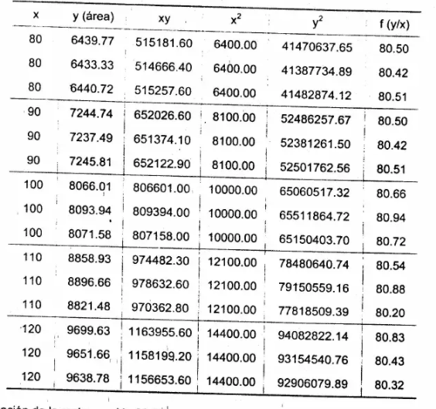
Linearidade do método analítico
Exemplo:
Os resultados do estudo de linearidade se agrupam na seguinte tabela:
Equação da reta:
Y=bx +a
b= termo dependente;
a= termo independente
Y= 80,67x – 11,14
r= 0,99981
R²= 0,99963
Notes:
Coeficiente de correlação (𝑹) estabelece a interdependência entre sequências de dados entre o sinal medido e
a concentração do padrão correspondente, enquanto o coeficiente de determinação (𝑹𝟐) traduz a adequabilidade do modelo linear aos valores experimentais, ou seja, a variabilidade explicada pelo modelo. O coeficiente de correlação apresenta uma faixa de magnitude entre -1 ≤ r ≤1, sendo que quanto mais próximo de 1 ou -1, menor será o erro em y e, portanto, melhor será o ajuste da função matemática escolhida à curva de calibração.
No entanto, apenas o valor do coeficiente de correlação não é suficiente para garantir a adequação do ajuste linear à curva de calibração. Existem vários procedimentos para verificar a linearidade:
a. Coeficiente de variação dos fatores de resposta (f). O fator de resposta expressa a relação entre a resposta (por exemplo área do pico) e a concentração. Em um relação linear os fatores de resposta devem ser semelhantes entre si e próximos ao valor dependente. Valores de coeficiente de variação superior a 5% seriam indicativos de uma possível falta de linearidade, sendo recomendável valores não superiores a 2%;
b. Significado estatístico do desvio padrão do termo dependente
c. Teste de proporcionalidade.
Coeficiente de variação (CV)= Desvio Padrão (s) x 100 /x(médio)
Desvio Padrão (s) = √∑ (xi – xmédio)²/n-1 →Indicativo estatístico básico da dispersão ou variabilidade dos resultados

Slide 7
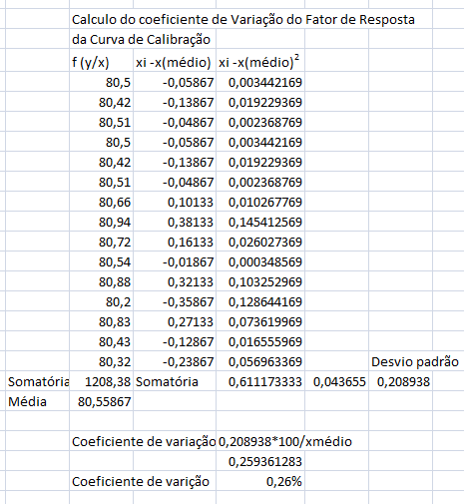
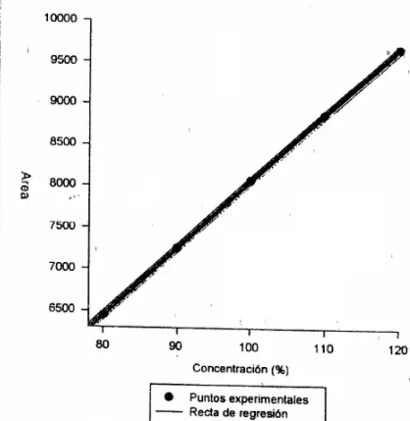
Coeficiente de Variação (CV) do Fator de Resposta da Curva de Calibração
Curva de Calibração

Slide 8
Faixa trabalho
Faixa trabalho corresponde ao intervalo de concentrações no qual o analito pode ser determinado com boa linearidade, precisão e exatidão. Para que esta seja definida é necessário que a resposta instrumental seja, preferencialmente, linear e que haja homogeneidade de variâncias na variável dependente.
Notes:
Faixa trabalho corresponde a faixa na curva de calibração cujos os pontos possuem precisão e exatidão. Vamos verificar na curva de calibração que foi apresentada anteriormente em que faixa de concentração temos um coeficiente de variação menor ou igual a 2%.

Slide 9
Determinação da Faixa Trabalho do método analítico

Slide 10
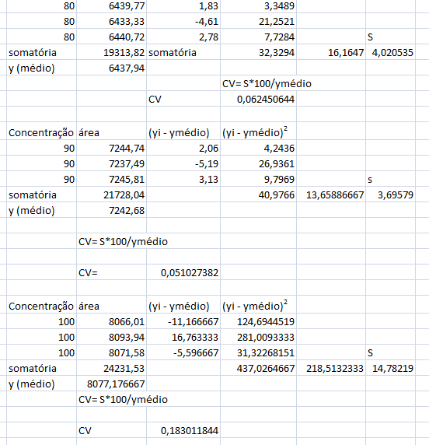
Calculo do Coeficiente de Variação para as áreas obtidas em cada concentração

Slide 11
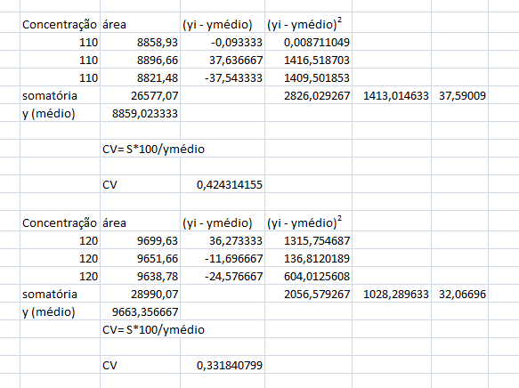
Calculo do Coeficiente de Variação para as áreas obtidas em cada concentração
Notes:
Os valores de coeficiente de variação (%) para as áreas obtidas em cada uma das concentrações do analito foram menos que 2%. Isto indica todas as concentrações da curva de calibração podem ser utilizadas como faixa trabalho.

